Slide 1
Сальмонеллез
КАРАВАЕВО 2023

Slide 2
Сальмонеллез
– это бактериальное заболевание, возбудителем которого является бактерия Salmonella, способная вызывать воспаление желудочно-кишечного тракта, сепсис (системное заболевание, связанное с присутствием большого количества бактерий и их токсинов в крови у животного), аборты и мертворожденное потомство. Чаще всего заболевание встречается у котят, щенков и беременных животных.

Slide 3
01
Информация о возбудителе
Инфекцию провоцируют сальмонеллы – палочковидные бактерии, устойчивые к различным неблагоприятным условиям. Во внешней среде продолжительность их жизни составляет от 4 месяцев до 1 года.

Slide 4
Информация о возбудителе
Оказавшись внутри живого организма, возбудитель практически сразу проникает в кишечник для дальнейшего размножения. Из-за сильной интоксикации продуктами жизнедеятельности бактерий внутренние органы постепенно теряют свою функциональность, что приводит к следующим осложнениям:
обильные кровоизлияния на слизистых и серозных оболочках;
некрозы и дегенеративные изменения в селезенке, кишечнике, суставах, печени, почках и легких;
сепсис.
Больше всего страдает ЖКТ. По этой причине на начальной стадии патологии симптоматика очень сильно напоминает отравление или кишечную форму Чумы плотоядных.
Бактерии уничтожают тремя путями: ультрафиолетом, нагреванием свыше 75°С и дезинфицирующими средствами (хлорная известь, 3-процентный раствор едкого натра).

Slide 5
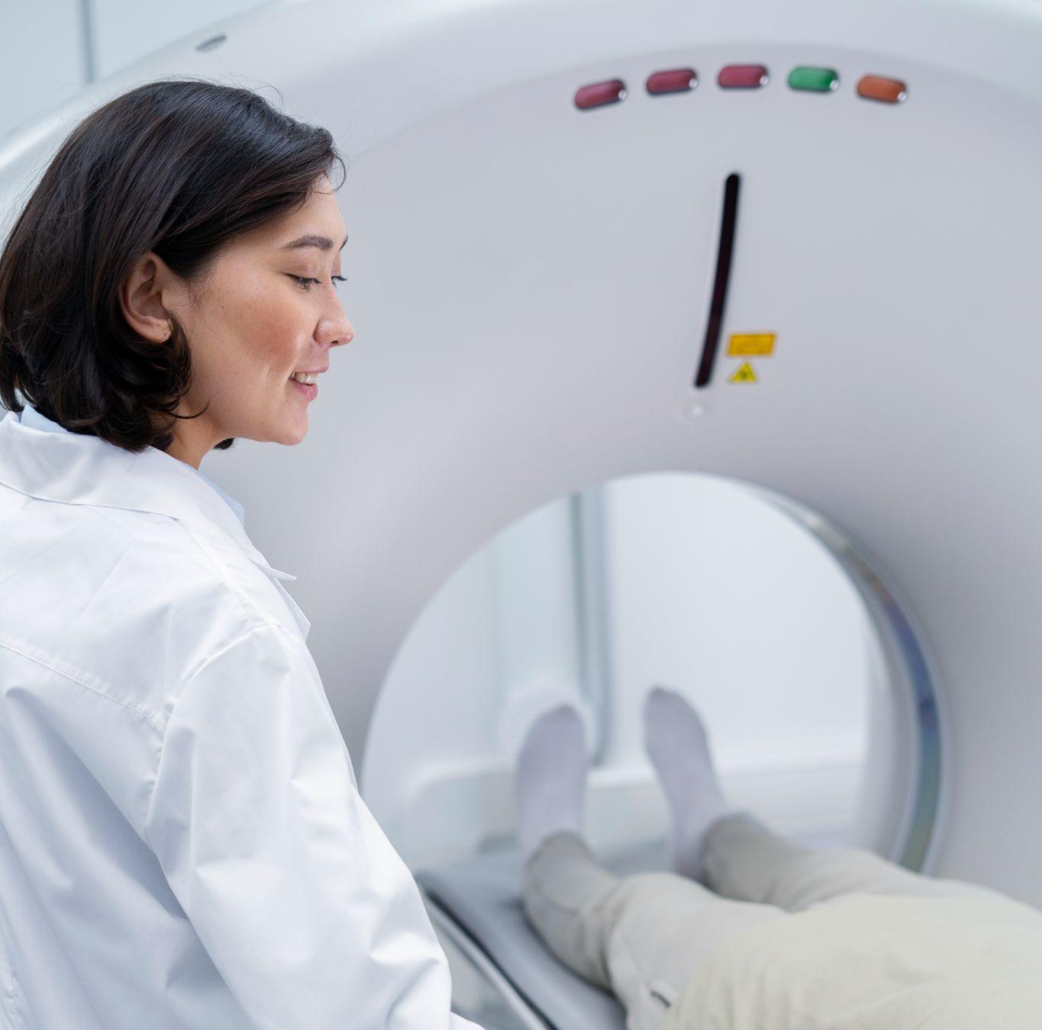
САЛЬМОНЕЛЛЕЗ
Сальмонеллез передается через продукты питания, зараженную воду, через окружающую среду при поедании зараженных мелких животных, через носителей заболевания (иногда даже не имеющих клинических симптомов). Переносчиками сальмонеллеза могут быть млекопитающие (чаще человек, собаки и кошки, грызуны), птицы, рептилии, рыба.
В климате средней полосы сальмонеллез у животных не имеет большого клинического значения и регистрируется редко.

Slide 6
ПРИЧИНЫ
Вертикальный.
Контактный.
Инфекция передается через плаценту от больной матери к ее плоду.
В данном случае варианта 2: прямое или опосредованное взаимодействие с зараженным через его личные вещи (миски, подстилки, игрушки) или поглаживание немытыми руками.
Фекально-оральный.
Псы заражаются через осемененные бактериями еду или фекалии.

Slide 7
02
СИМПТОМЫ
Многие животные, несмотря на наличие сальмонелл в организме, могут не проявлять никаких симптомов. Такое состояние называется бактерионосительство. Животные, переболевшие сальмонеллезом, могут остаться носителями и выделять бактерии в окружающую среду вместе с калом и мочой.
Чаще всего, симптомы появляются у кошек и собак, заболевших сальмонеллезом сравнительно недавно и в острой форме.

Slide 8
СИМПТОМЫ:
01
02
03
04
05
06
вялость
диарею с кровью (или без крови)
температуру
абдоминальную боль
анорексию,
потерю веса
аборты, мертворожденное потомство

Slide 9
Диагностика
ПЦР
Серологические тесты
ПЦР – это полимеразная цепная реакция, с помощью которой определяется наличие ДНК сальмонеллы в зараженном материале. Чаще всего с помощью ПЦР исследуют фекалии больного животного, можно исследовать молоко, паренхиматозные органы умерших животных в качестве посмертной диагностики.
Данный тип диагностики позволяет определить антитела к сальмонеллезу в крови у собаки. Для исследования используется сыворотка крови. Однако, переболевшие сальмонеллезом животные и бактерионосители могут иметь определенный уровень антител в крови, что, при положительном результате, не гарантирует наличие острой инфекции у них.

Slide 10
ПРОФИЛАКТИКА
Строгий запрет на контакты с бродячими и незнакомыми животными. В местах повышенного скопления выгуливайте своего любимца только на поводке и запрещайте ему подбирать падаль и чужие фекалии.
Регулярная дезинфекция помещений от грызунов в местах скученного содержания животных.
Обязательное мытье рук после возвращения домой.
Исключение из рациона коровьего и козьего молока, а также обязательная тепловая обработка мяса и яиц.
Строгий контроль здоровья животных, участвующих в разведении. Сдавайте анализы перед каждой вязкой, не забывайте про и , а также не стесняйтесь запрашивать документы о здоровье партнера.
Правильное обустройство личного места питомца, исключающее наличие сырости и сквозняков.

Slide 11
Обработка помещений
01
Формалин 20 % – на 1 час.
03
Глутаральдегид 2 % – на 1 час.
Дизенфицирующие средства на основе фенола.
02

Slide 12
Работу выполнила:
Желтышева Алина студентка
527 группы
КАРАВАЕВО 2023

